Slide 1
週報システム

Slide 2
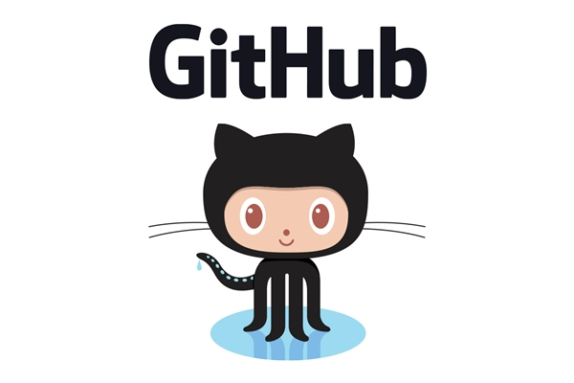
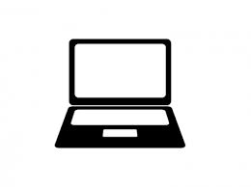
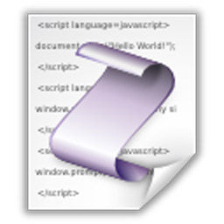
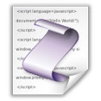


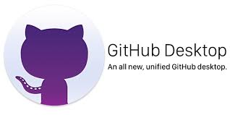


ソース管理
開発環境
開発環境
プッシュ
ポップ
リモートリポジトリ
https://github.com/systemdevelopment/weeklyReport/
コミット
なども利用可能
ローカルリポジトリ

Slide 3
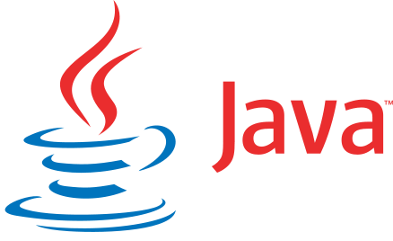

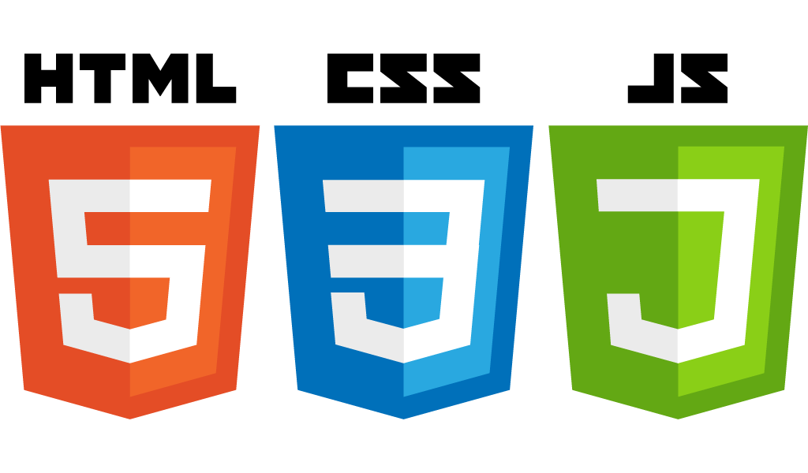






開発環境
クライアント側
サーバ側
使わない
レスポンシブデザイン

Slide 4
node.jsのインストール
◎node.jsのバージョン管理をインストール
nodistのインストーラをHP(https://github.com/marcelklehr/nodist)からダウンロード
nodistと依存関係のアップデート
nodist selfupdate
node.jsの安定版をインストール
nodist stable

Slide 5
Mongodbのインストール
◎インストール
mongodbをHP(https://www.mongodb.org/)からダウンロード
PATHに{mongodbインストール先}/binを追加
◎起動
mongod --dbpath dataのパス --logpath ログのパス
mongod --dbpath C:\var\mongodb\data –logpath \var\mongodb\logs\mongodb.log

Slide 6
MongodbのGUIツールインストール
◎インストール
Node.jsを利用してmongo-expressをインストール
cd C:\var\mongodb
npm install https://github.com/andzdroid/mongo-express/tarball/master
◎起動
C:\var\mongodb\node_modules\mongo-express\config.default.jsをconfig.js にリネームコピー
cd C:\var\mongodb\node_modules\mongo-express
node app
http://localhost:8081

Slide 7
